Slide 1

Sustentación
Proyecto ADSI
VI Trimestre Diurno

Slide 2

Agenda
1.Nombre del proyecto e integrantes. | 11.Informe de requerimientos.
2.Introducción. | 12.Diagrama de casos de uso.
3. Planteamiento del problema. | 13.Casos de uso extendidos
4.Objetivo general y Objetivos específicos. | 14.Modelo Entidad Relación (MER)
5. Alcance. | 15.Diccionario de datos.
6.Justificación. | 16.Diagrama de Gantt . -presupuesto -selección personal -recursos
7. Tec. Levantamiento de información. | 17.Diagrama de clases.

Slide 3
Agenda
8. Resultados aplicación de técnicas. | 18.Prototipo.
9.Mapa de procesos. | 19. Diagrama de distribución.
10.Hardware y software con el que cuenta el cliente. | 20.Informes de costos.
21.Sistema de control de versiones. | 22.Bases de datos.
23.Prototipo funcional. | 24.Manuales
25. Pruebas

Slide 4
Objetivo general
Objetivos específicos
Planteamiento del problema
Alcance del proyecto
Justificación
Componente
Metodológico

Slide 5
C&R
Laura Daniela Moscoso Sánchez
Melanie Patricia Nieto Rodríguez
Diana Patricia Hernández González
Erika Paola Lancheros
Cristian Augusto Acuña
Integrantes

Slide 6
Introducción
Ofrecemos a nuestros clientes una solución para el control de la información, esta brindará una mayor facilidad en el registro de entrada y salida de los vehículos (motos y bicicletas ), con esto se llevará una adecuada organización del lugar en el cual se ejecutaría nuestro software.

Slide 7
Descripción del problema
Deficiencia en el registro adecuado de entrada y salida de los vehículos (motos y bicicletas) en el parqueadero de las sedes SENA-Colsutec (Barrio Colombia y Restrepo).

Slide 8
Objetivo General
Desarrollar un sistema de información para los parqueaderos de SENA-Colsutec ubicados en las sedes de los barrios Restrepo y Colombia, este es un sistema que controlará el registro de ingreso y salida de los vehículos (motos y bicicletas).

Slide 9
Objetivos Específicos
1. Diseñar un sistema de control y registro para los parqueaderos de la sede Restrepo y Colombia (Sena-Colsutec)
2. Detallar el registro y almacenamiento de datos para cada uno de los usuarios y vehículos que ingresan al parqueadero de una forma automática.
3.Establecer soluciones en automatización de los parqueaderos de la sede Restrepo y Colombia de Sena-Colsutec.

Slide 10
Alcance
El alcance del proyecto es el desarrollo de un sistema de información de control y registro de entrada y salida de los vehículos, como son las motos y bicicletas en los parqueaderos de las sede Colombia y sede Restrepo de SENA-Colsutec.

Slide 11
Alcance
Esta herramienta será una aplicación en ambiente web. El sistema tendrá módulos:
Para el registro de ingreso y salida de los vehículos (motos y bicicletas).
Para la captura de la información y validación de los datos tanto de usuarios como de vehículos.

Slide 12
Justificación
Este software es un producto que genera beneficios y soluciones, tanto a la institución como a los usuarios registrados ya que se puede tener una mayor organización de la información.

Slide 13
Técnicas del levantamiento de información
Mapa de procesos
-BPMN o diagrama de flujo de proceso
Hardware, software con el que cuenta el cliente. (Inventario)
Componente Técnico

Slide 14

CONCLUSION
Los usuarios del sistema creen que si es adecuado un sistema de registro de entrada y salida de vehículo, tanto para su seguridad como para el registro de la gestión del parqueadero.
Técnicas de levantamiento de información
Encuesta
Entrevista
Observación
Informe completo

Slide 15
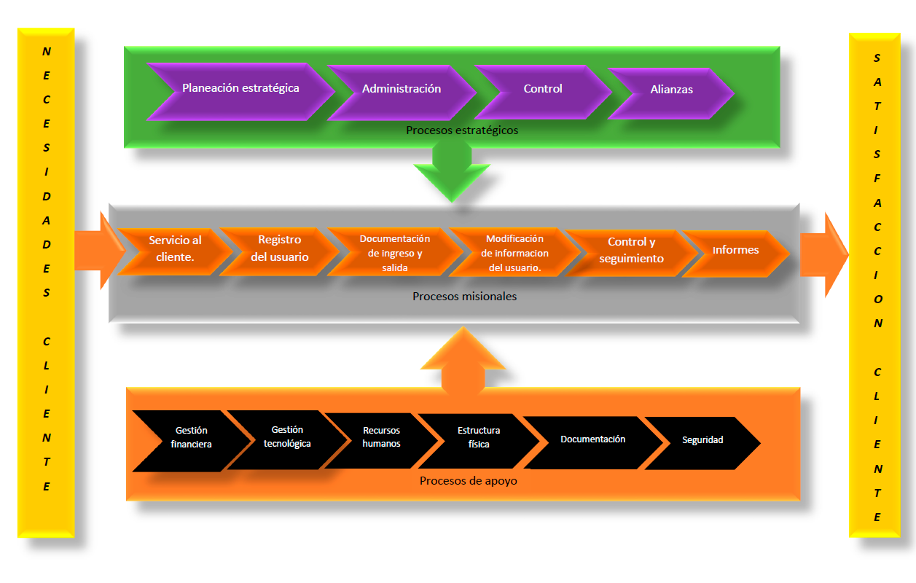
Mapa de procesos

Slide 16
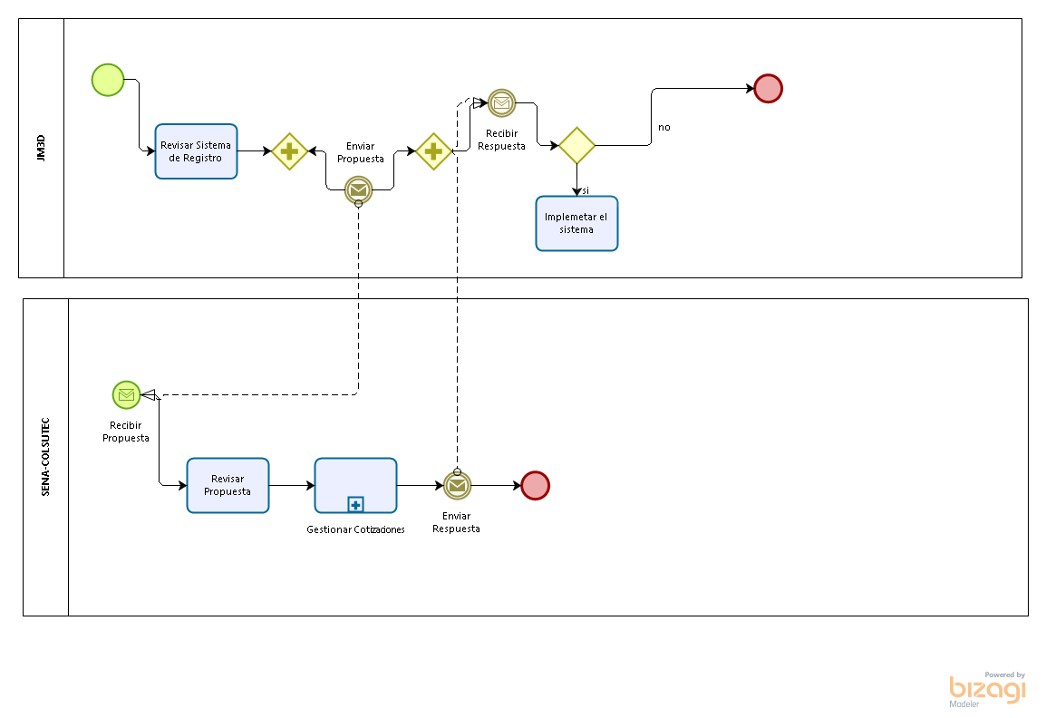
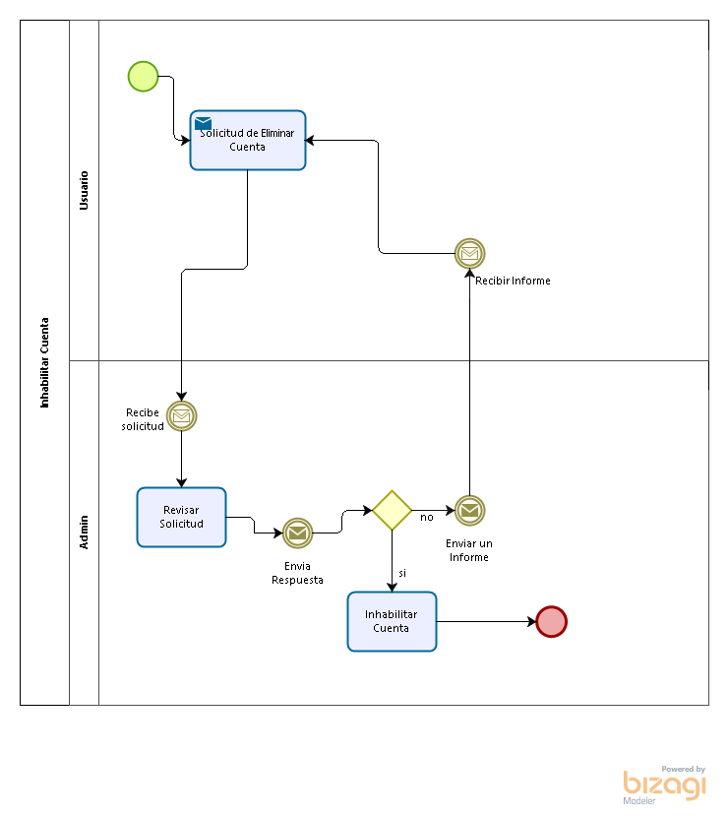
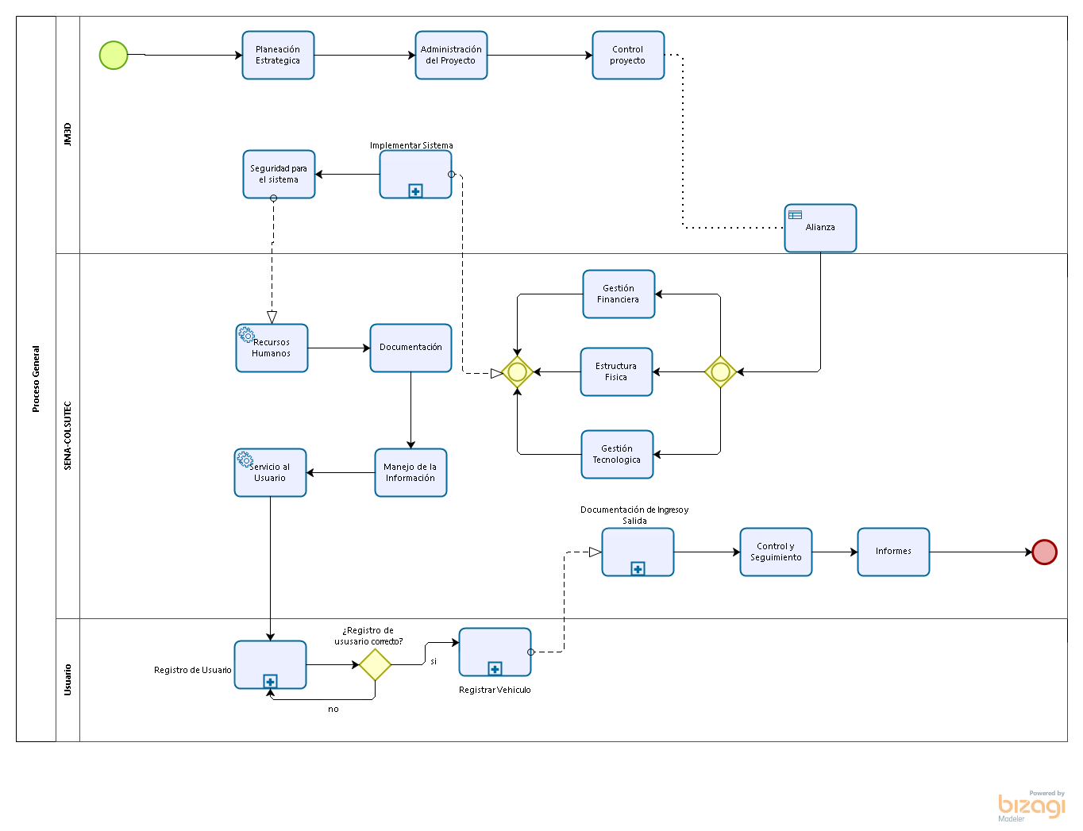
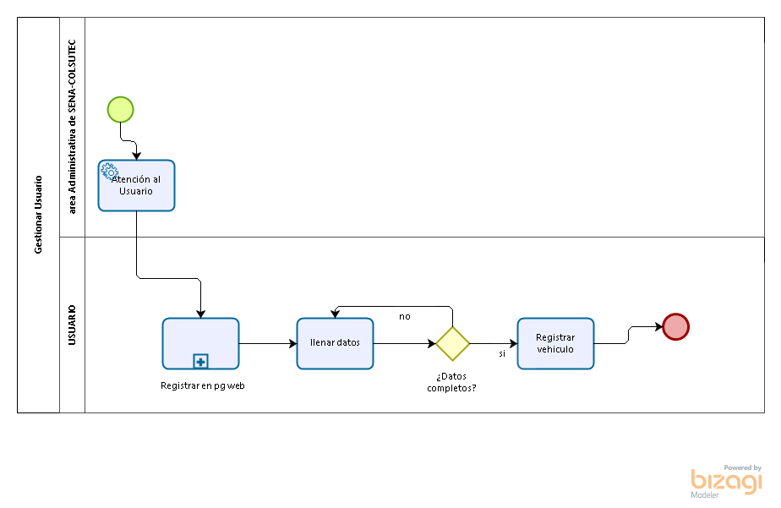
BPMN

Slide 17
Hardware y Software del cliente
Administrador
Dispositivo | Computador AOC
Sistema operativo | Windows 7 profesional
Procesador | Intel Core i7-3770
Estructura del procesador | 64 bits
Memoria RAM | 8.00 Gb
Sede Colombia
Guarda
Dispositivo | Computador Toshiba
Sistema operativo | Windows 10
Procesador | Intel Core i3
Estructura del procesador | 64 bits
Memoria RAM | 3.00 Gb

Slide 18
Hardware y Software del cliente
Administrador
Dispositivo | Computador hp
Sistema operativo | Windows 10
Procesador | Intel Core i3
Estructura del procesador | 64 bits
Memoria RAM | 4.00 Gb
Sede Restrepo
Guarda
Dispositivo | Computador AOC
Sistema operativo | Windows 10
Procesador | Intel Core i3
Estructura del procesador | 64 bits
Memoria RAM | 4.00 Gb

Slide 19
Componente Técnico
Informe de Requerimientos(Estándar IEEE830)
-Requerimientos funcionales
-Requerimientos No funcionales
Casos de Uso
-Diagrama de Casos de Uso
-Formato Casos de Uso Extendido

Slide 20
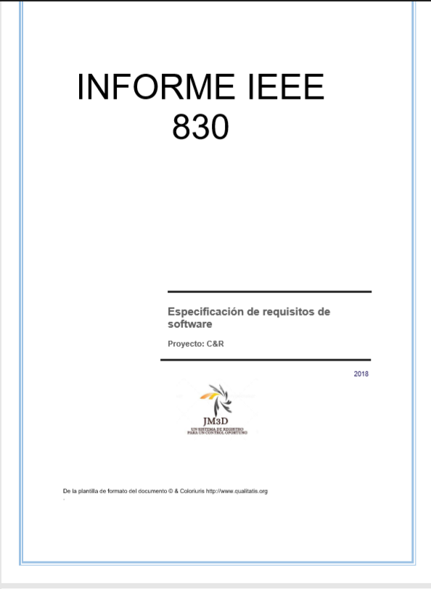
Informe IEEE 830
Completo

Slide 21
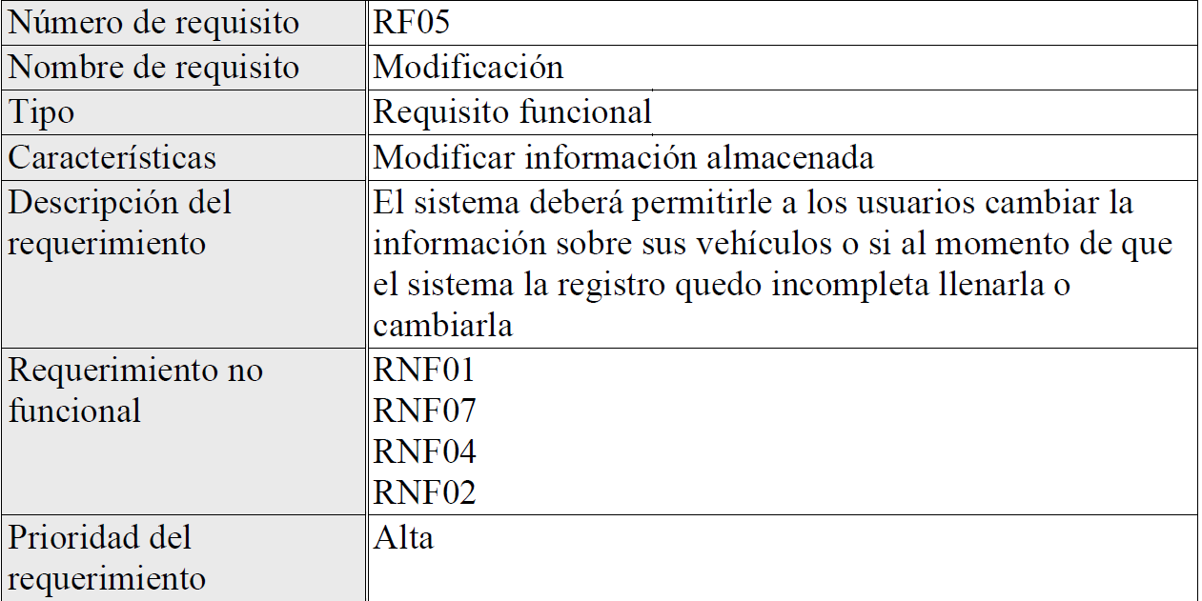
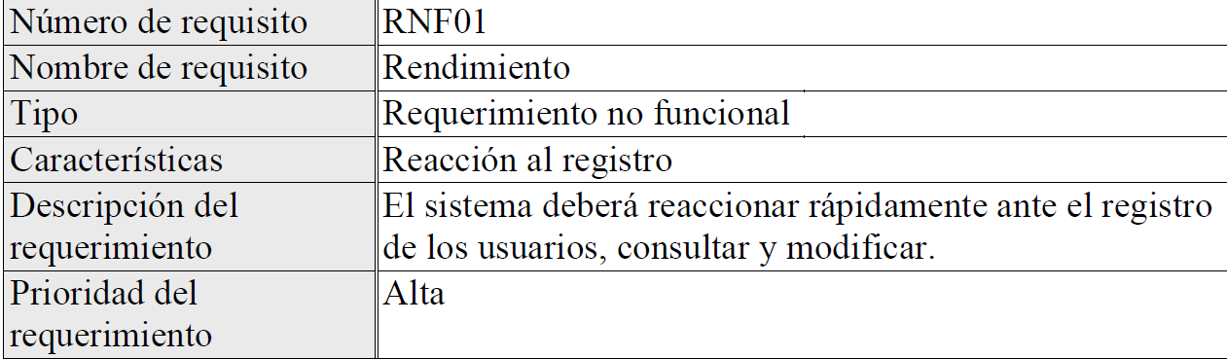
Informe de requerimientos

Slide 22
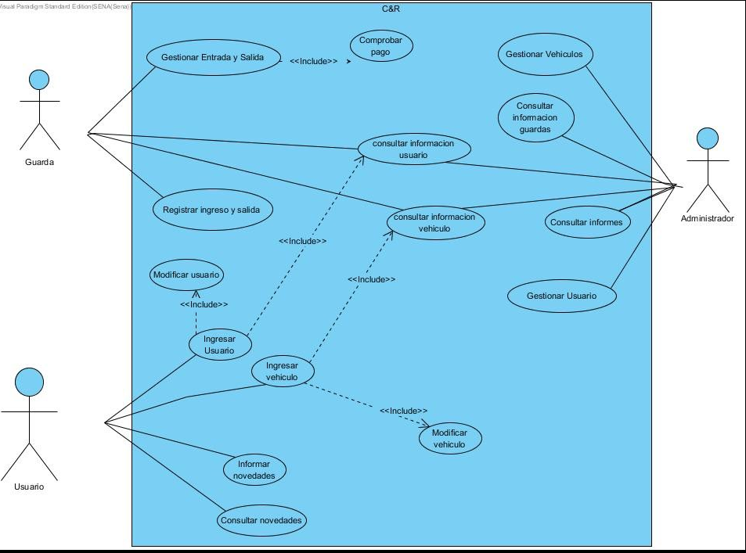
Diagrama de casos de uso

Slide 23
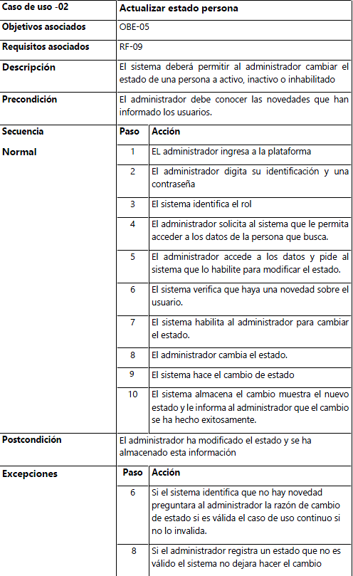
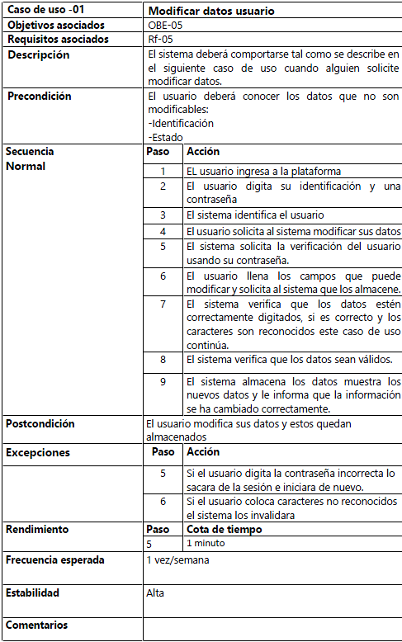
Casos de uso extendidos

Slide 24
Componente Técnico
Modelo Entidad Relación
- MER Notación crow´s foot
-Normalización del MER
Diccionario de datos

Slide 25
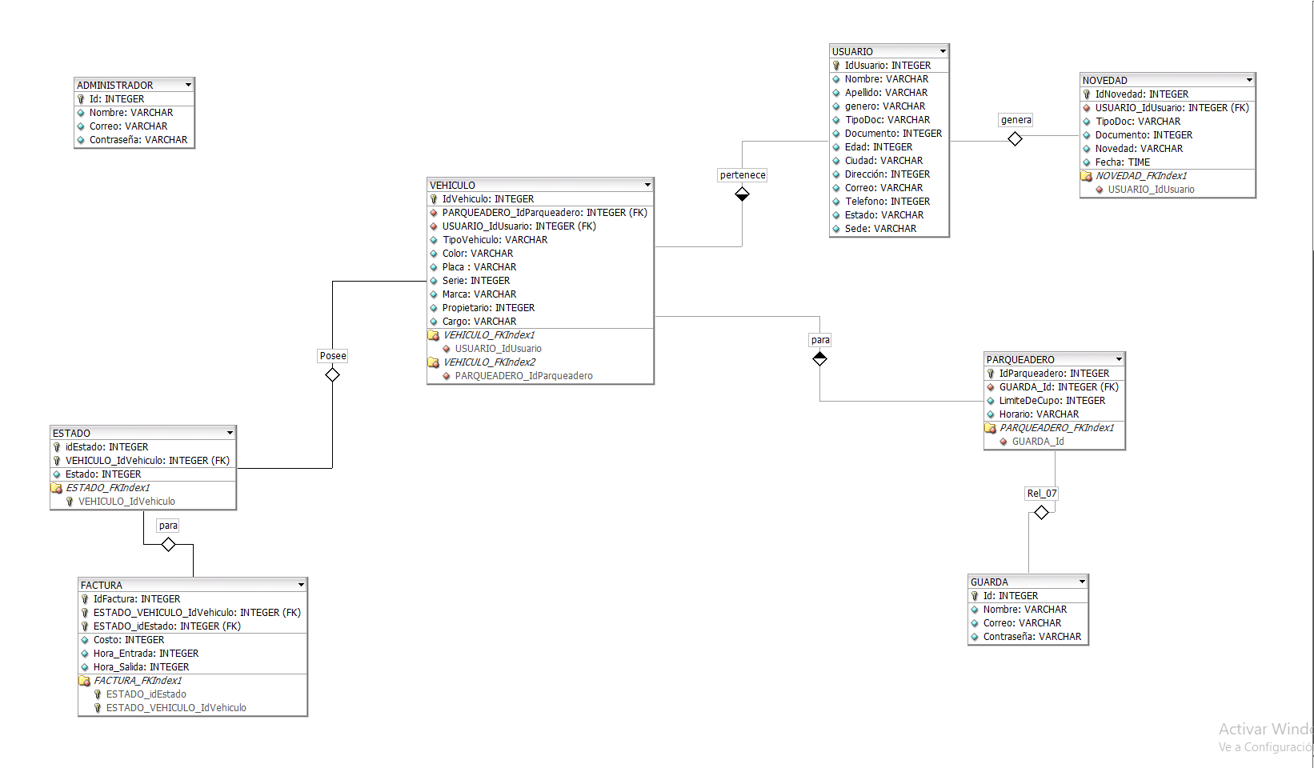
Modelo Entidad Relación

Slide 26
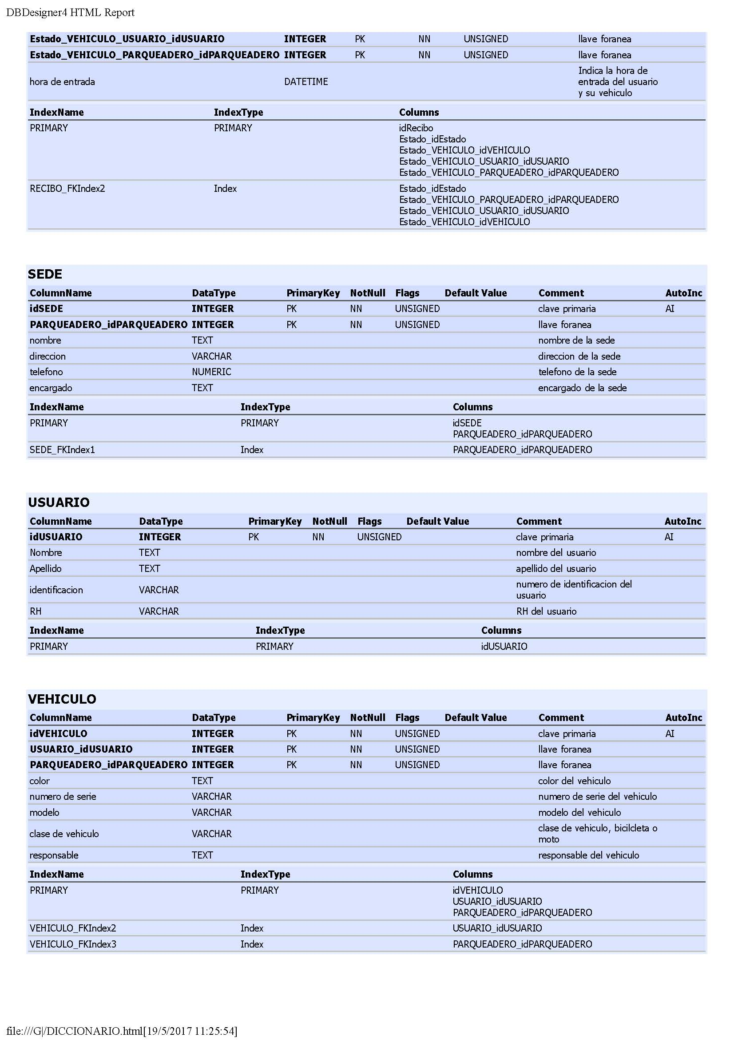
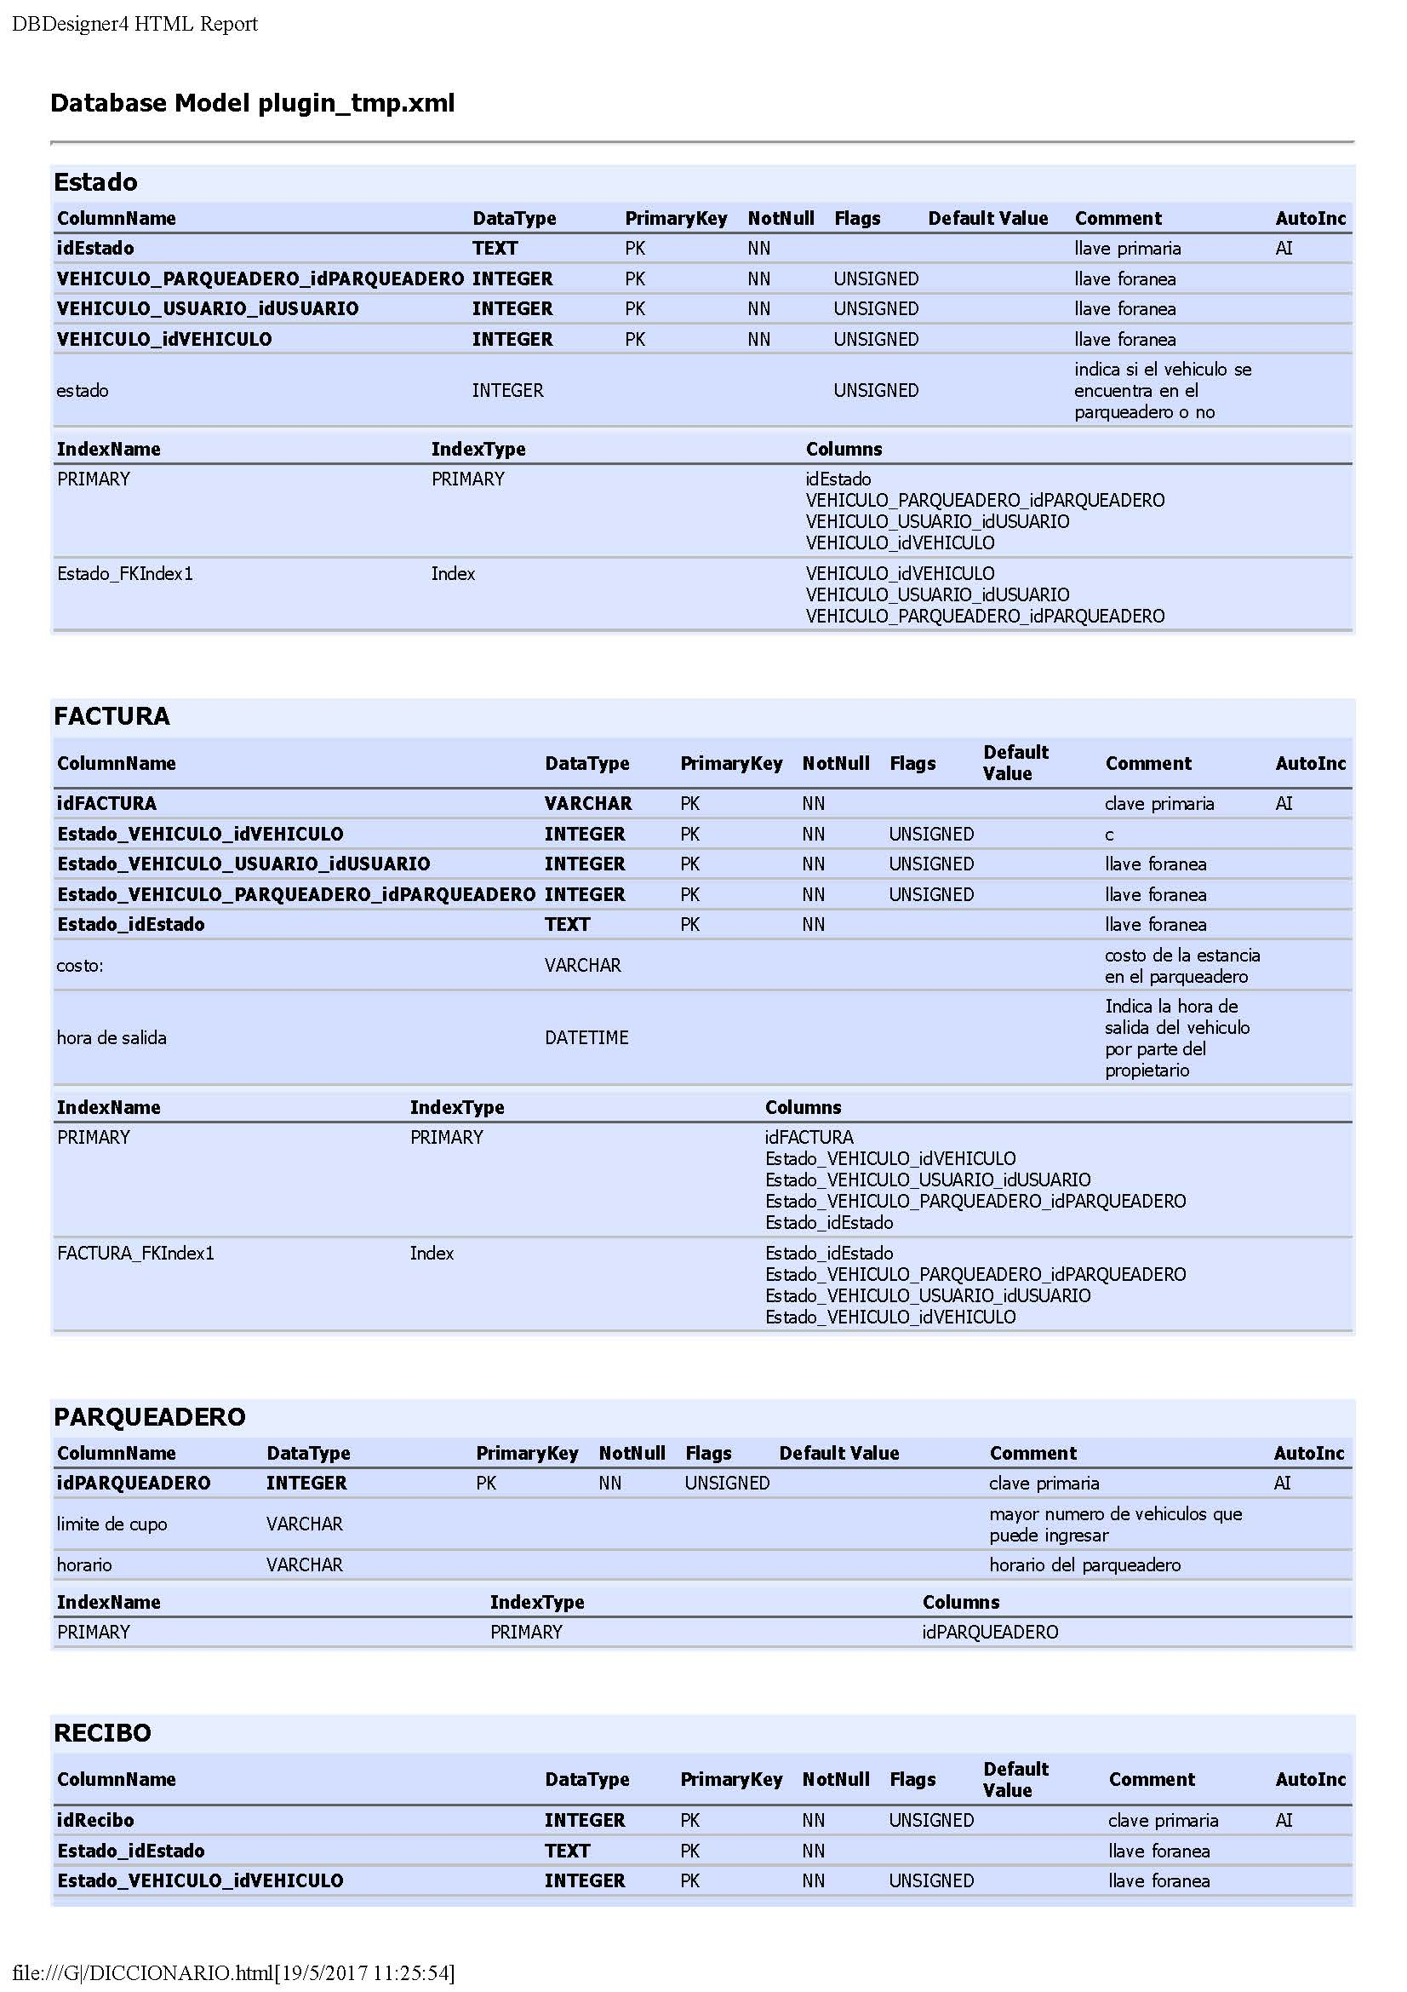
Diccionario de datos

Slide 27
Diagrama de Gantt
-Cronograma
-Presupuesto
-Selección del personal
-Informes de uso de recursos
(se recomienda usar project para realizar esta actividad diagrama de gantt, informes de uso de recursos y presupuestos)
Diagrama de distribución(Estándar UML 2.4.1 o superior)
Componente Técnico

Slide 28
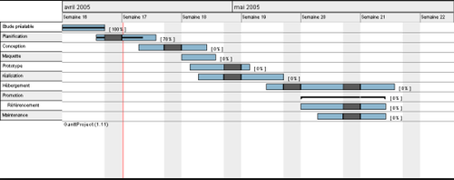
Diagrama de Gantt

Slide 29
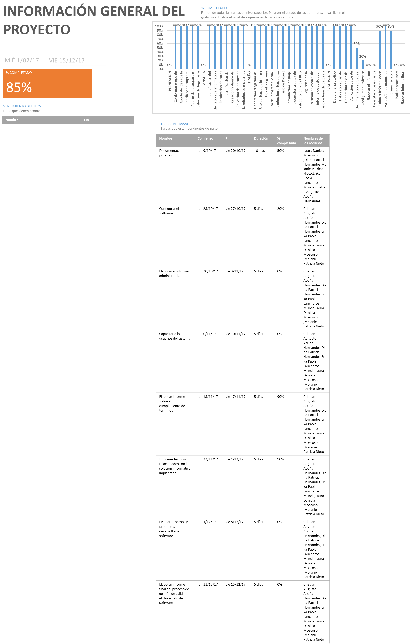
Informe general del proyecto

Slide 30
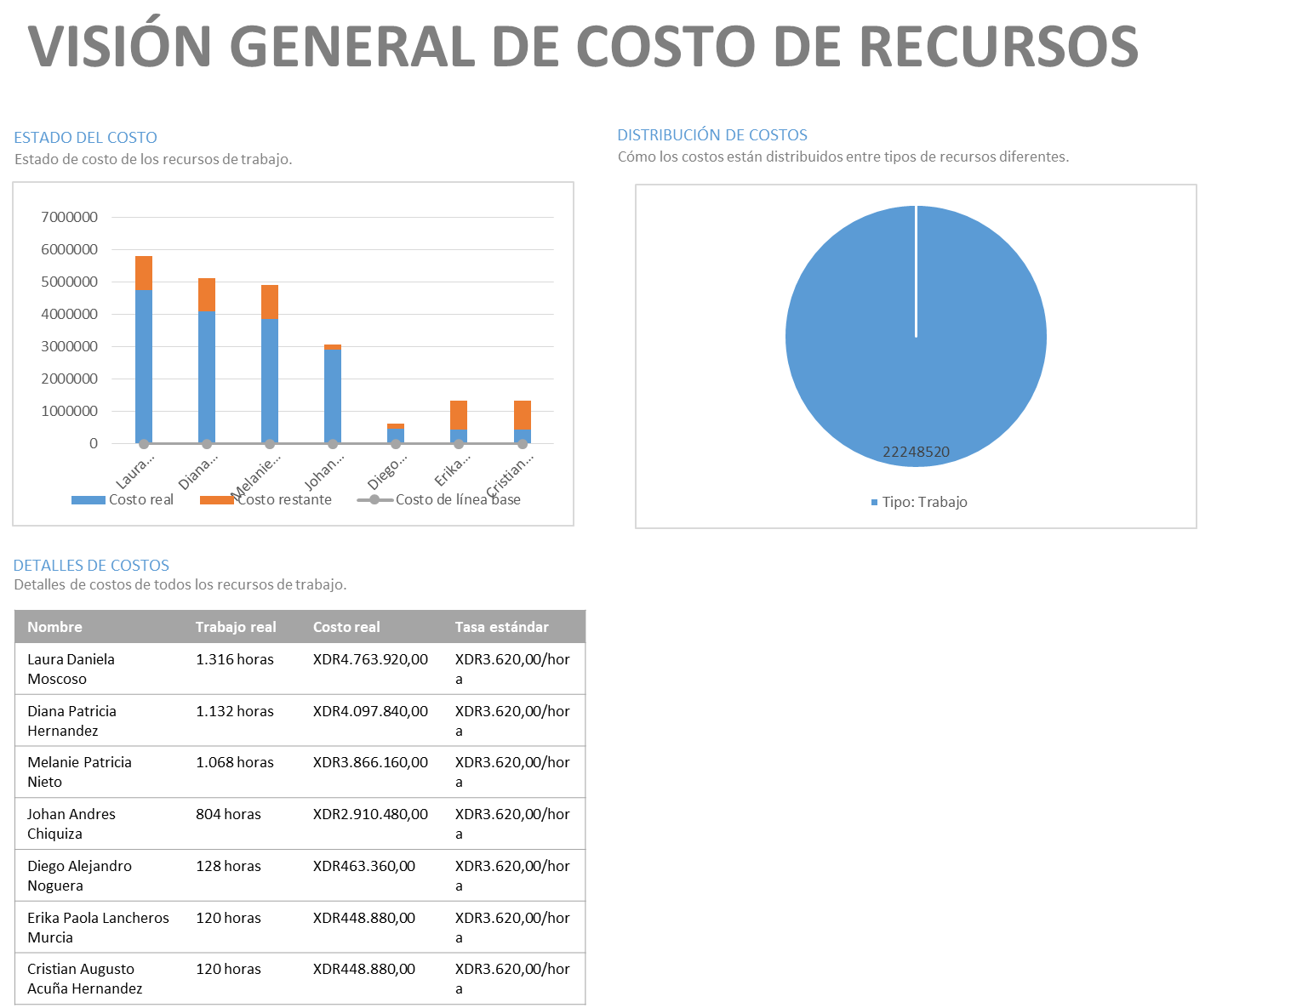
Presupuesto

Slide 31
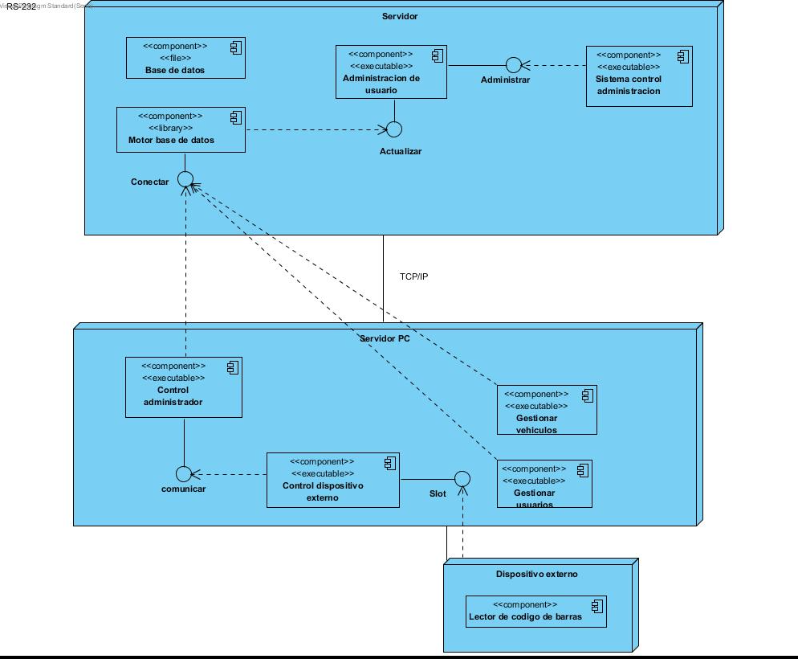
Diagrama de distribución

Slide 32
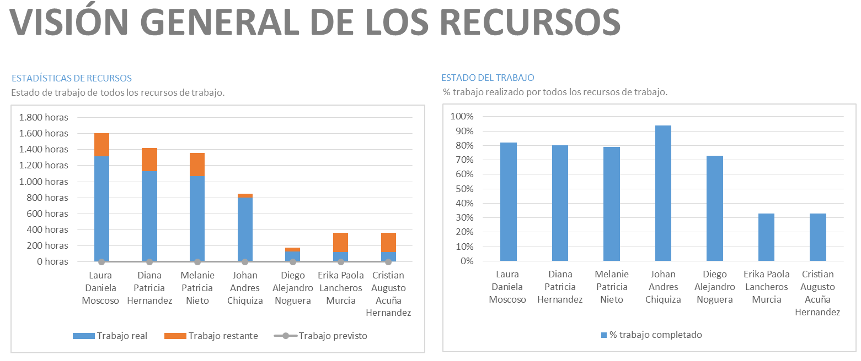
Seleccion de personal

Slide 33
Diagrama de clases (Estándar UML 2,4,1 o superior)
Prototipo (html)
Prototipo funcional
Sistema de control de versiones
Bases de datos
Componente
Técnico

Slide 34
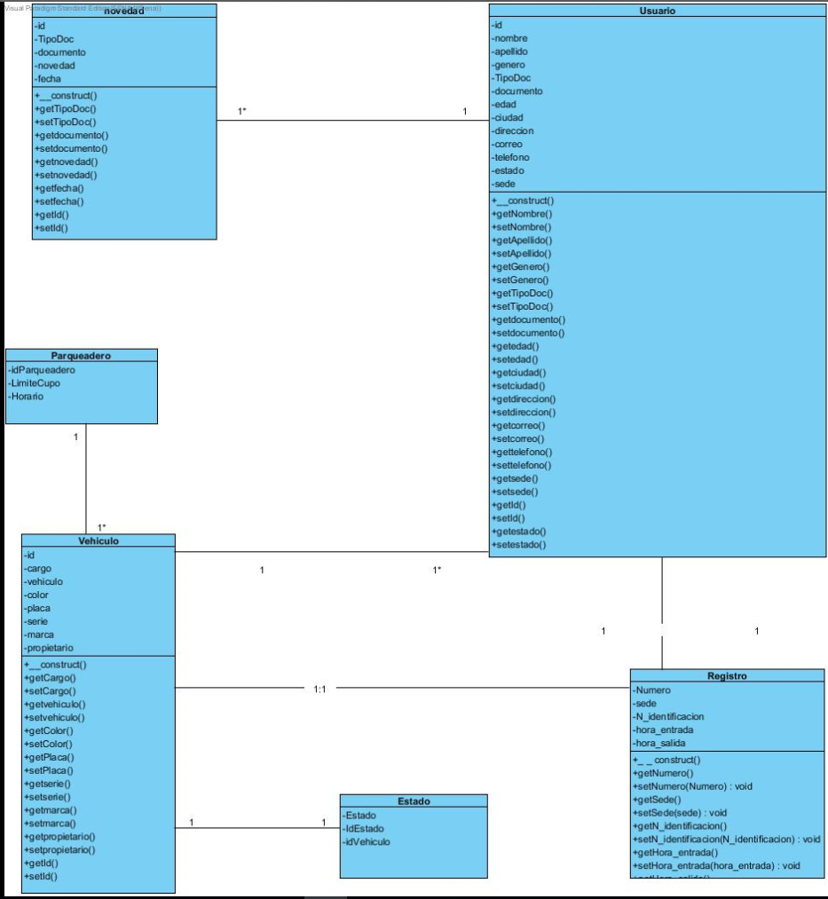
Diagrama de clases

Slide 35
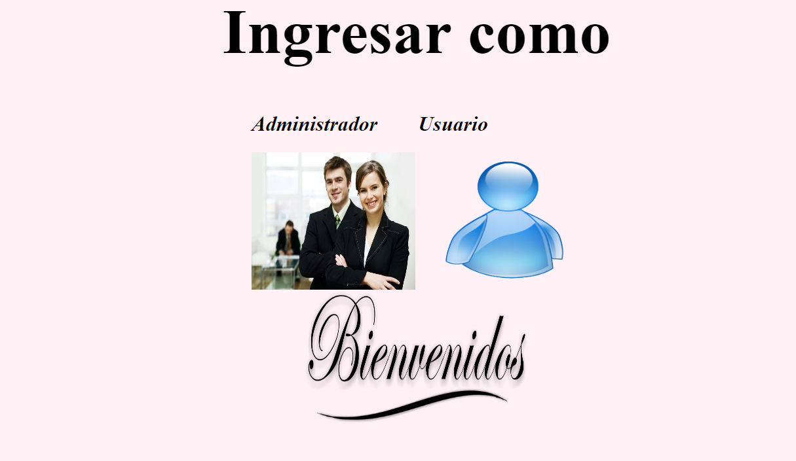
Prototipo

Slide 36
SENTENCIAS DDL Y DML
$sql=("SELECT idnovedad as id,tipodedocumento.Descripcion,documento,novedad,fecha
from novedad,tipodedocumento where (novedad.TipoDoc=tipodedocumento.codigo) ");
INSERT INTO recaudo values(NULL,:nombre,:documento,:sede,DEFAULT,DEFAULT,DEFAULT,DEFAULT)
SELECT * FROM recaudo
DELETE FROM recaudo WHERE ID=:id
UPDATE recaudo SET saldoFinal=:saldoFinal, Cierre=DEFAULT WHERE Id=:id

Slide 37
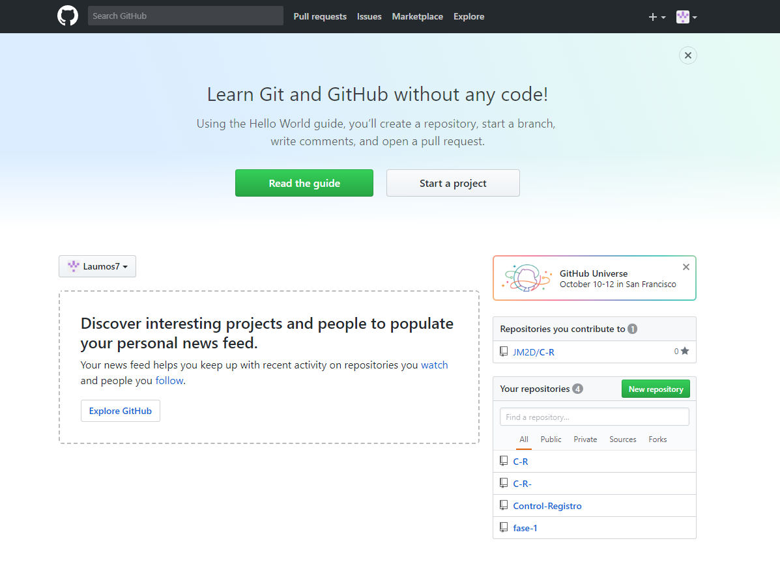
Sistema de control de versiones

Slide 38

Bases de datos

Slide 39
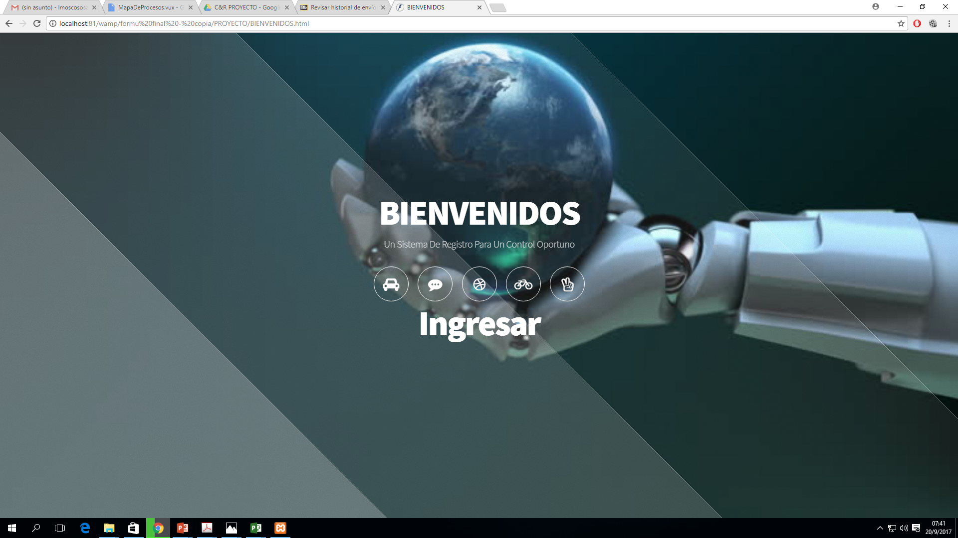
Prototipo funcional

Slide 40
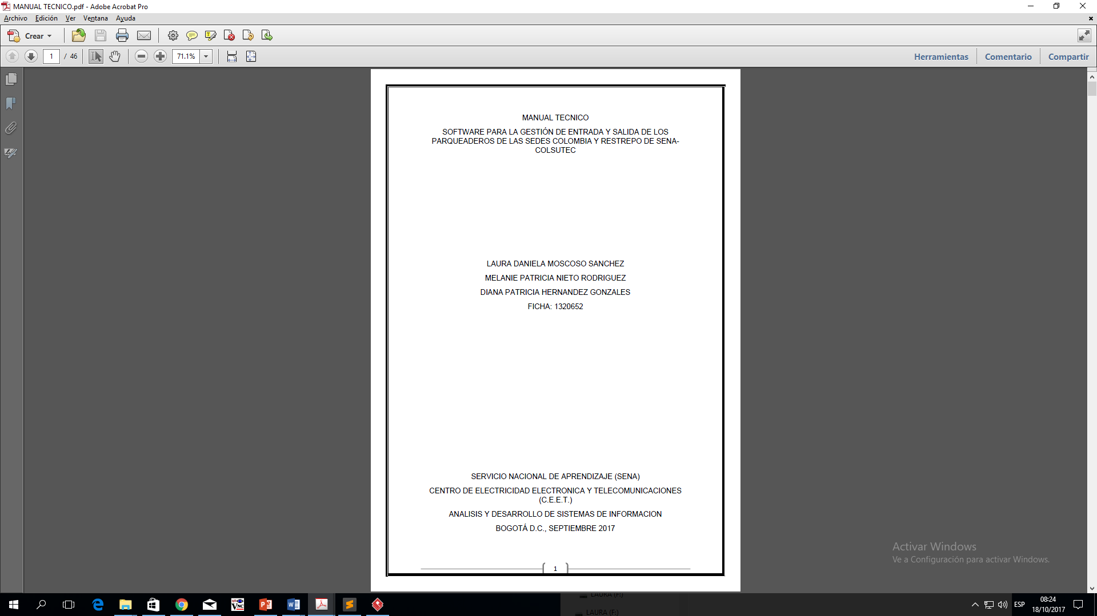
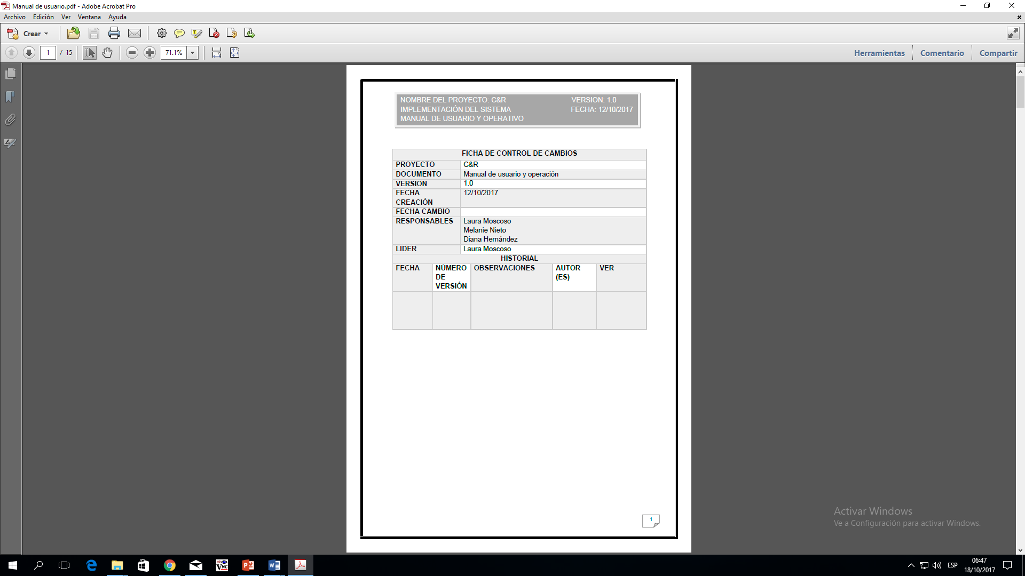
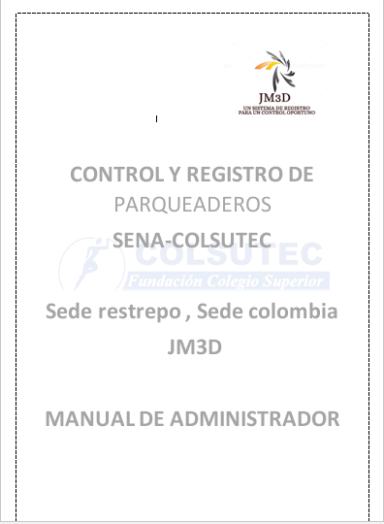
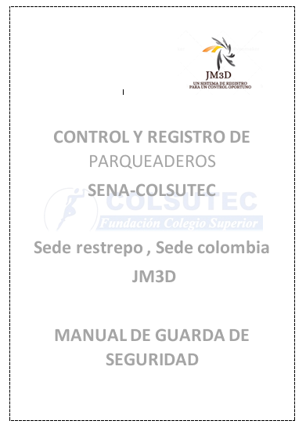
Manuales
MANUAL DE USUARIO
USUARIO
ADMINISRADOR
GUARDA
MANUAL TECNICO

Slide 41
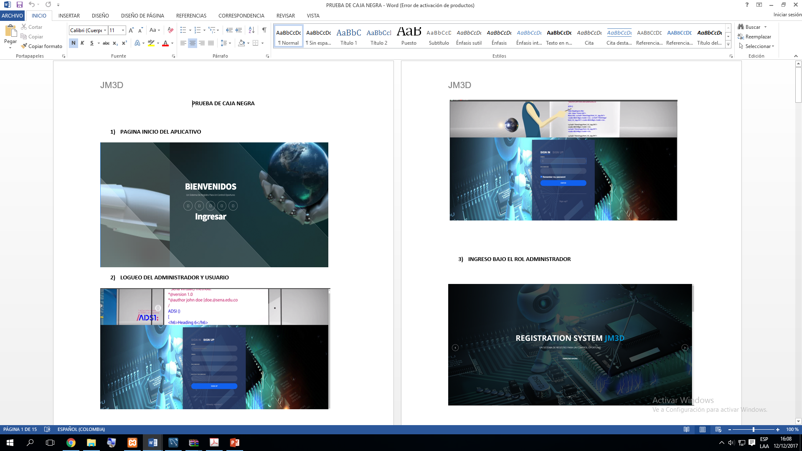
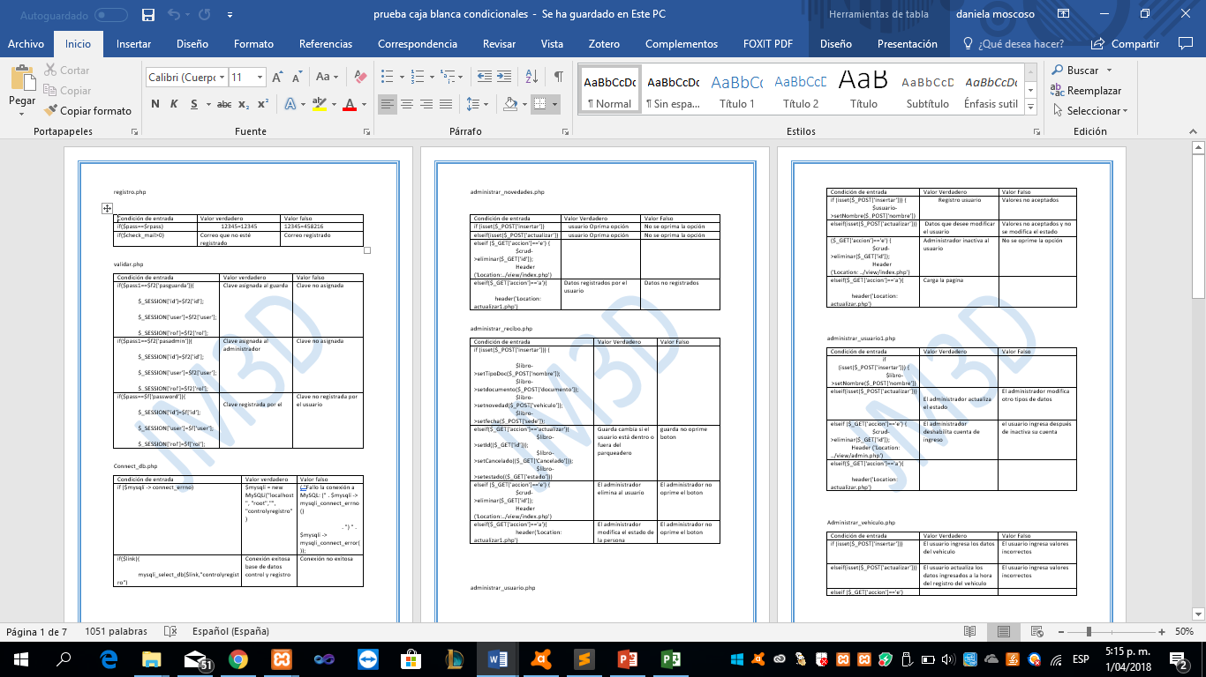
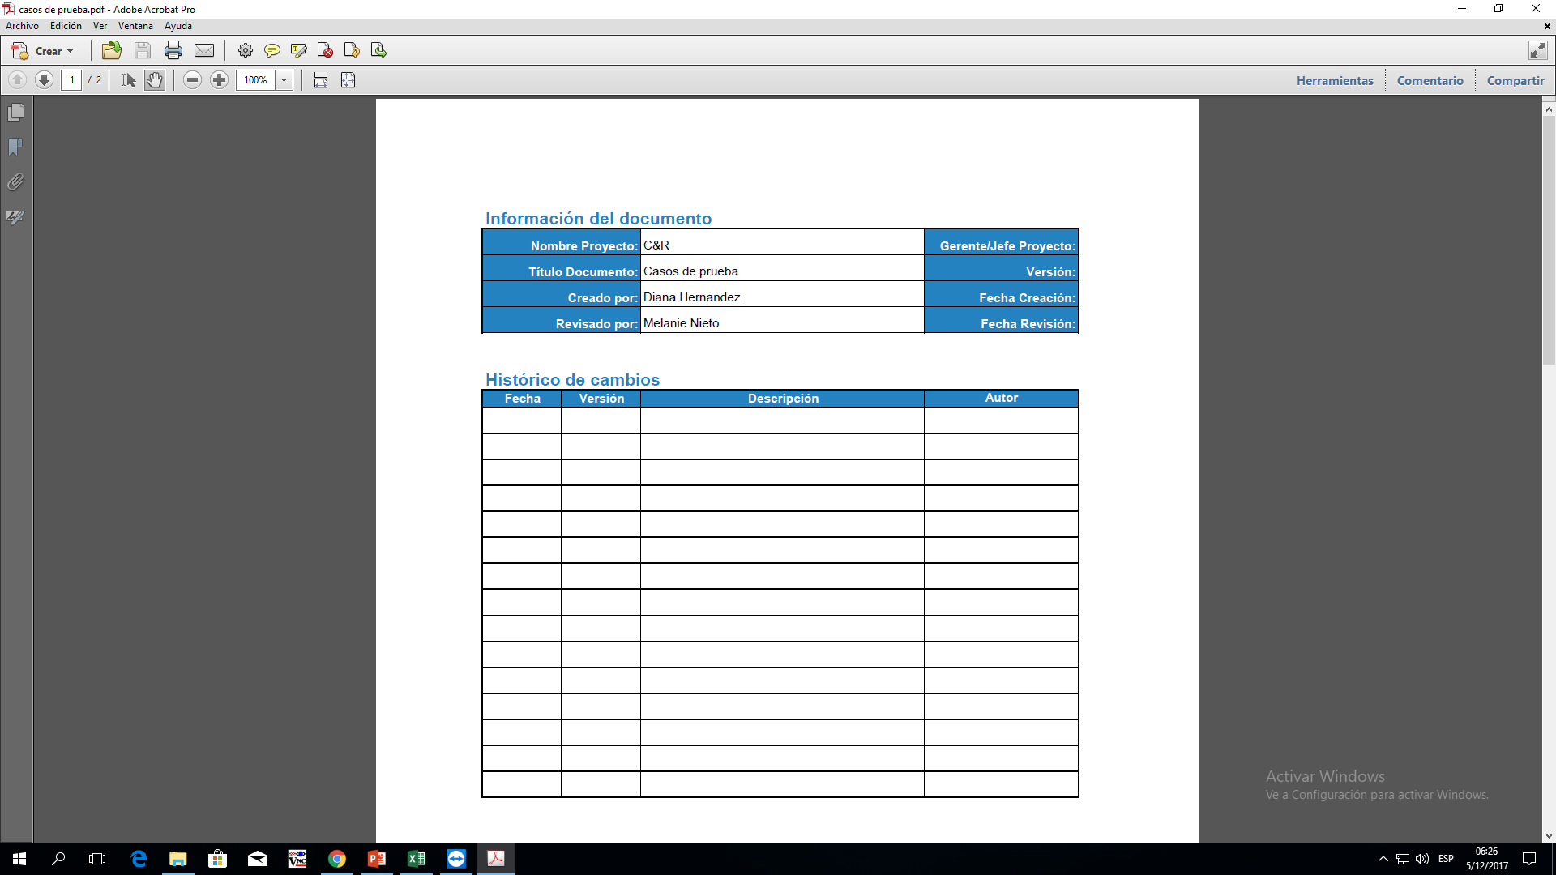
Pruebas
Caja Blanca
Caja Negra

Slide 42
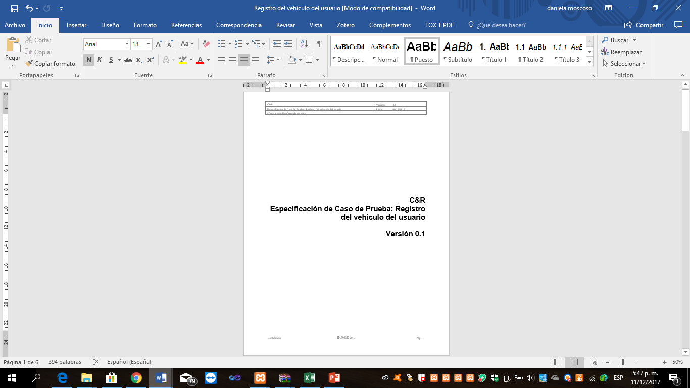
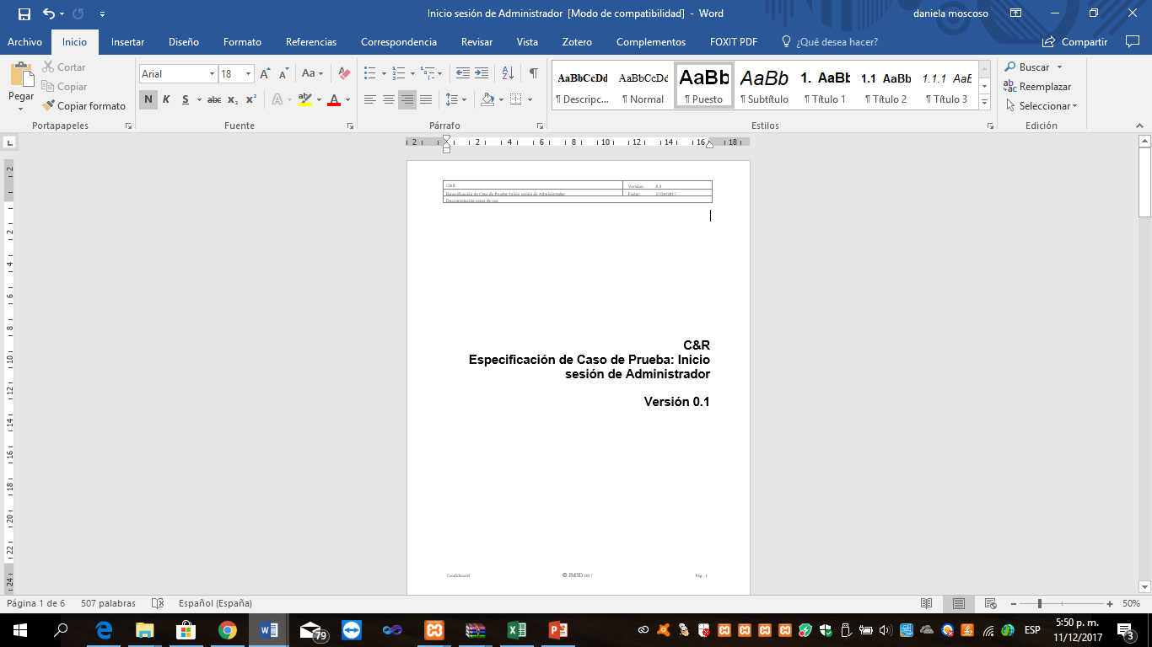
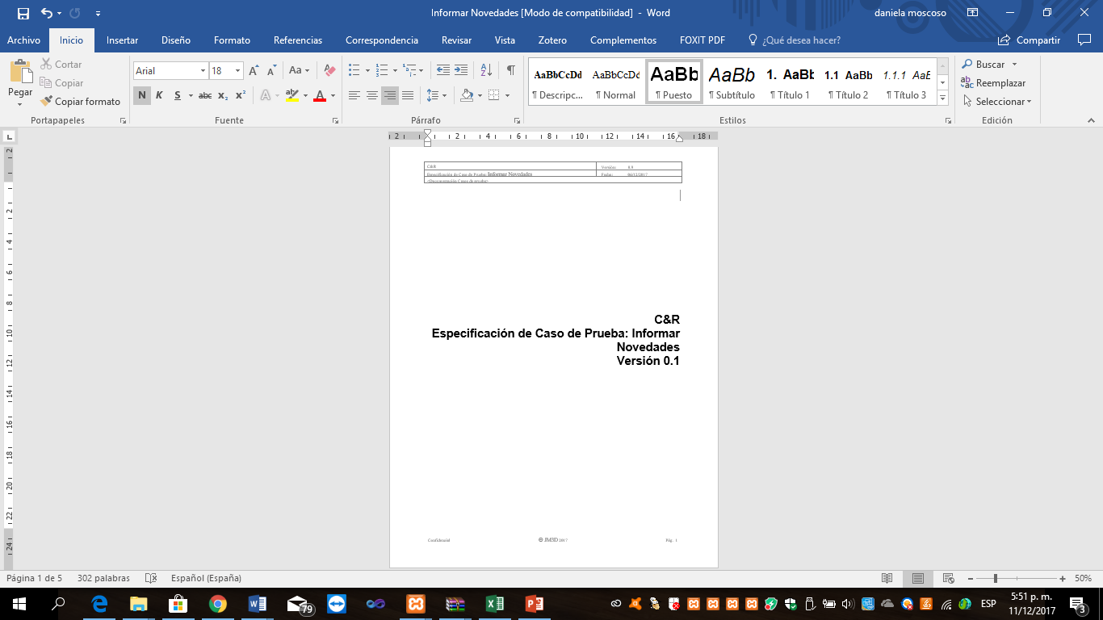
Pruebas

Slide 43
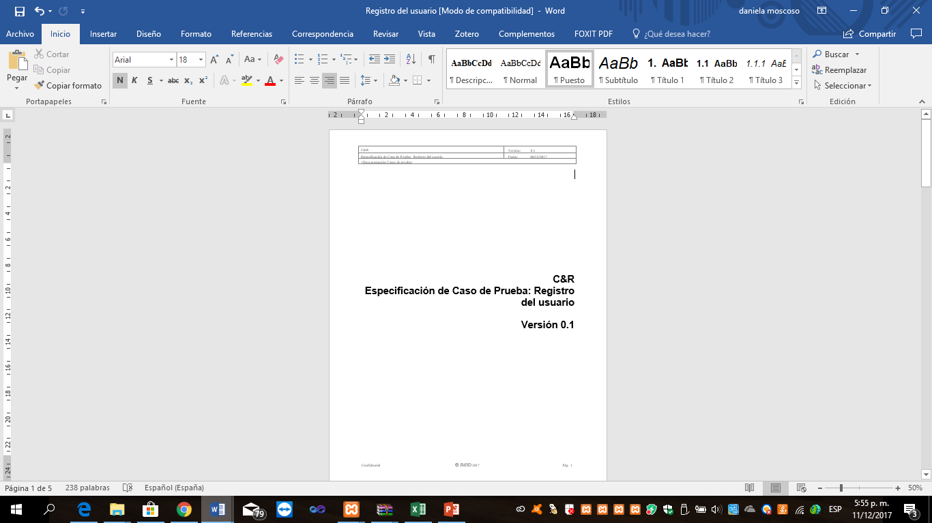
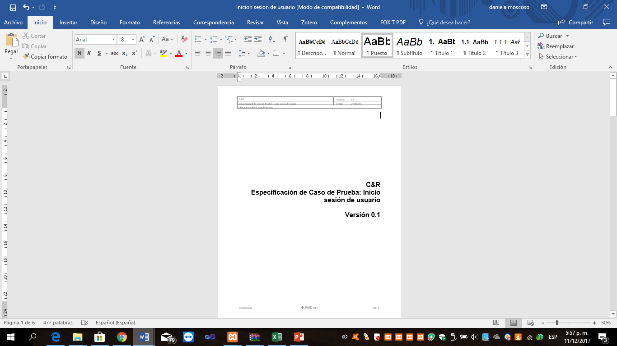
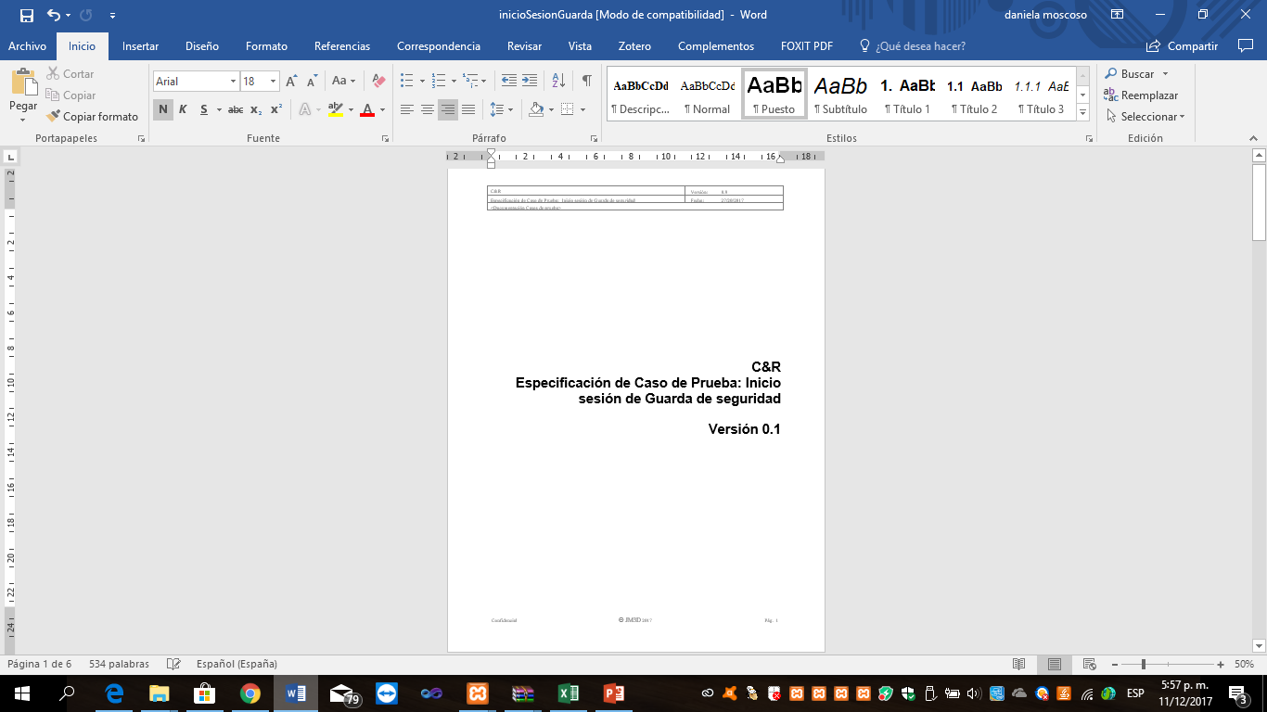
Pruebas

Slide 44
Servidor
Nombre del servidor:
U Host Full es un servicio privado que brinda servicio de alojamiento web. Ofrecemos servicios de alojamiento pagos y gratuitos en todo el mundo.
Nombre del sitio:
Controlyregistro.ihostfull.com

Slide 45
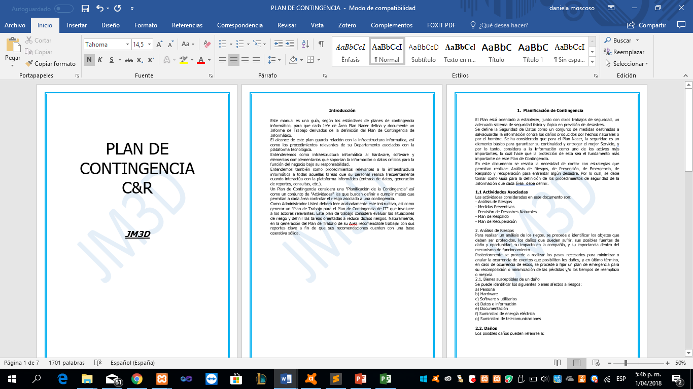
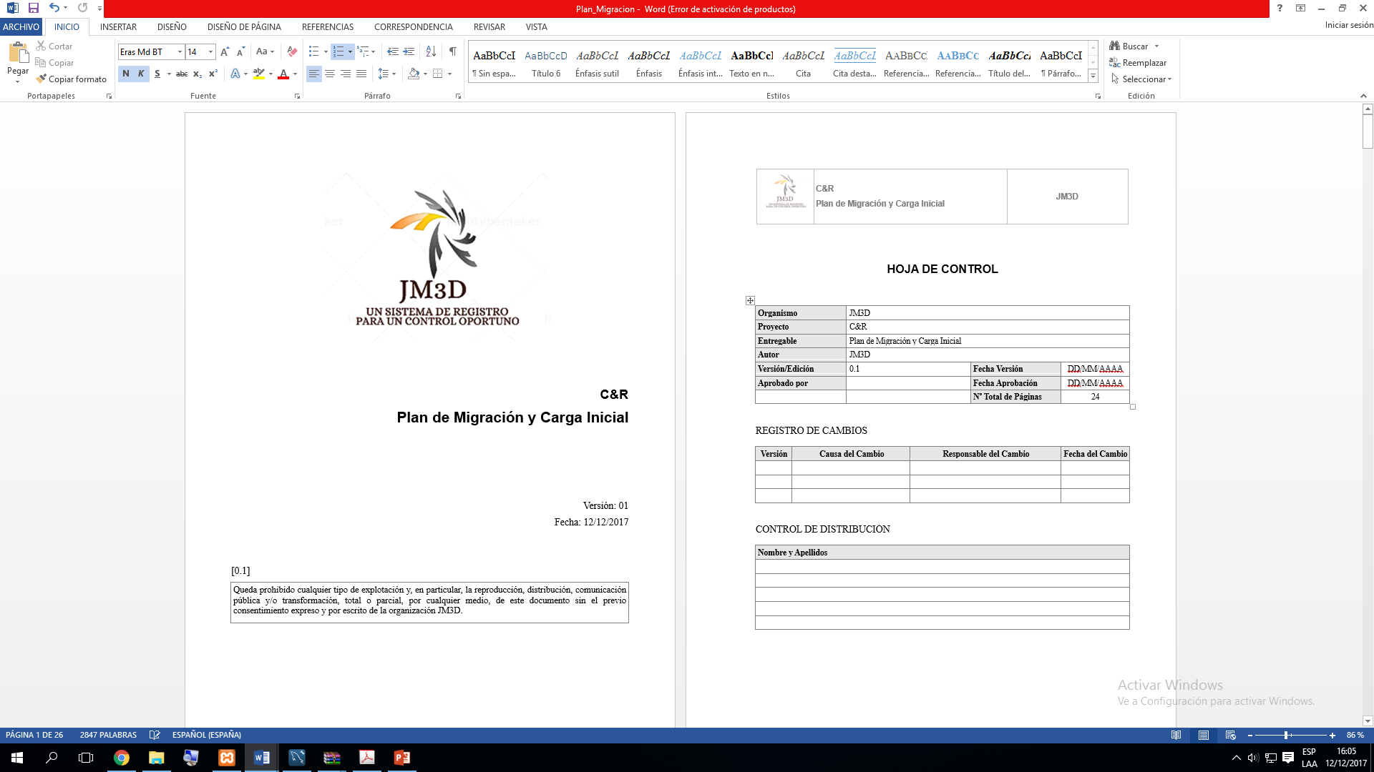
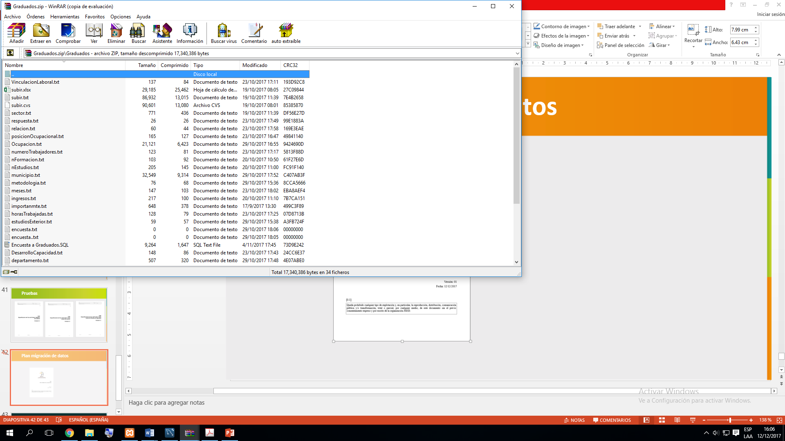
Plan migración de datos y plan de
contingencia

Slide 46
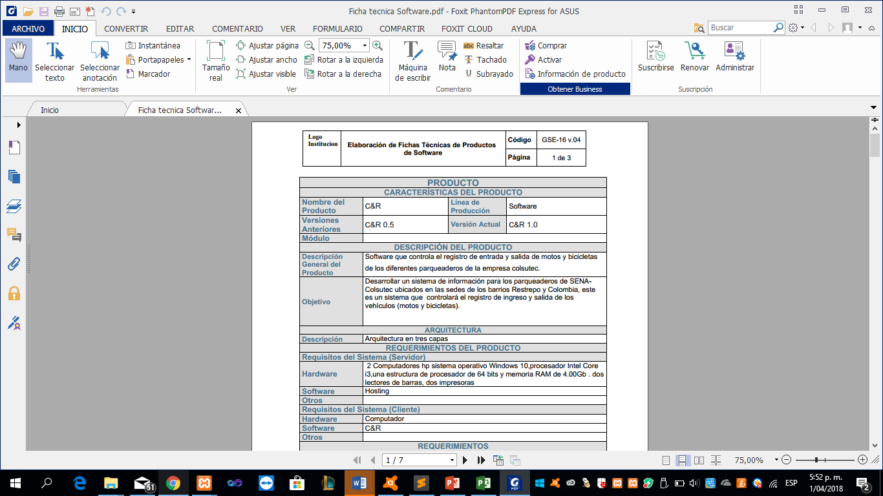
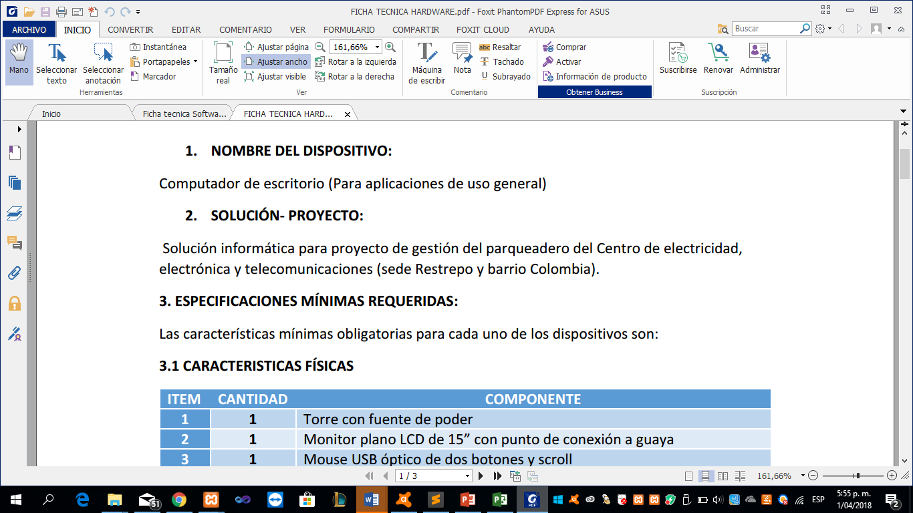
Fichas Técnicas de software y hardware
Ficha Técnica de software
Ficha Técnica de hardware

Slide 47
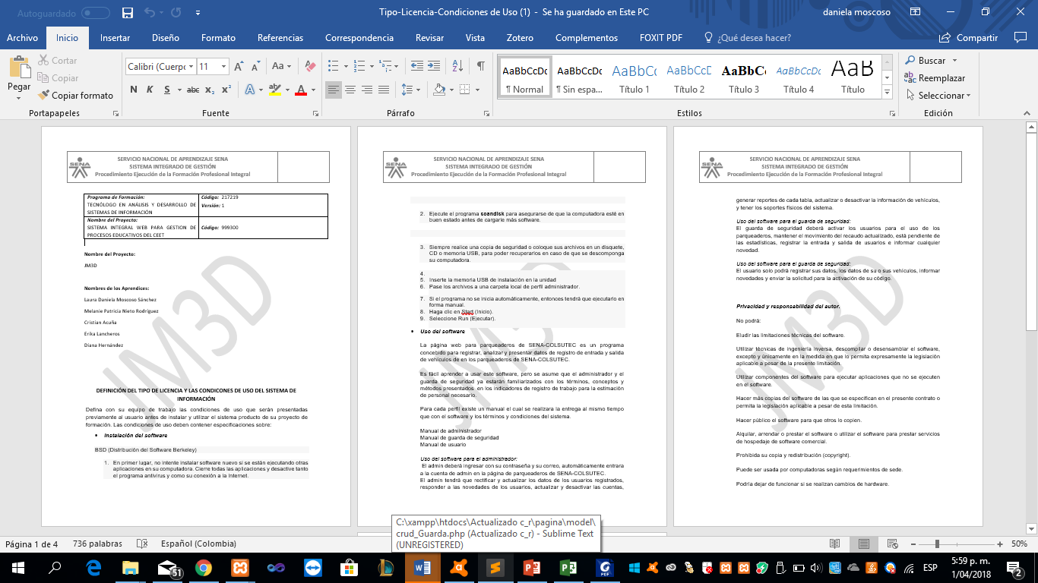
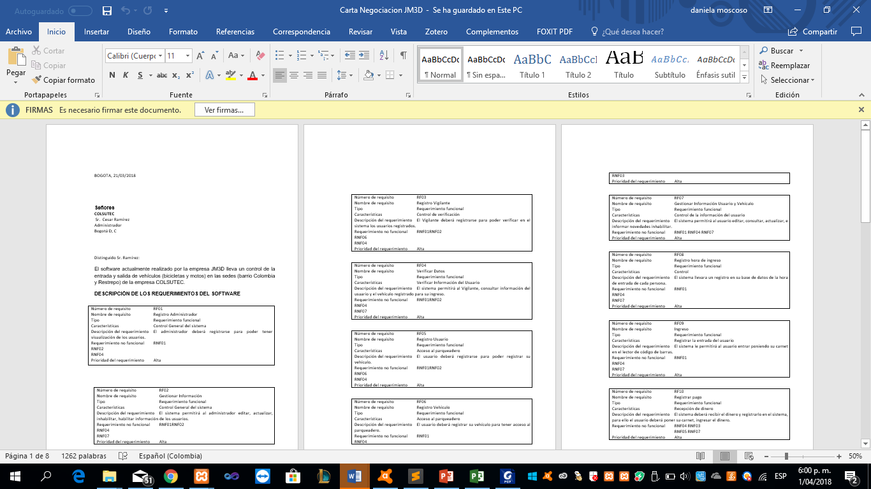
Carta de negociación y Tipo de licencia
Tipo de licencia
Carta de negociacion

